Slide 1
Webpack, React1

Slide 2
저번시간에 했던 것

Slide 3
Package.json

Slide 4
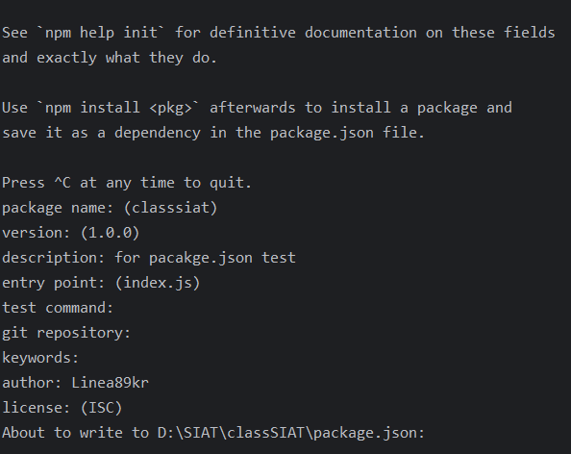

Slide 5
Npm 버전 명령어

Slide 6
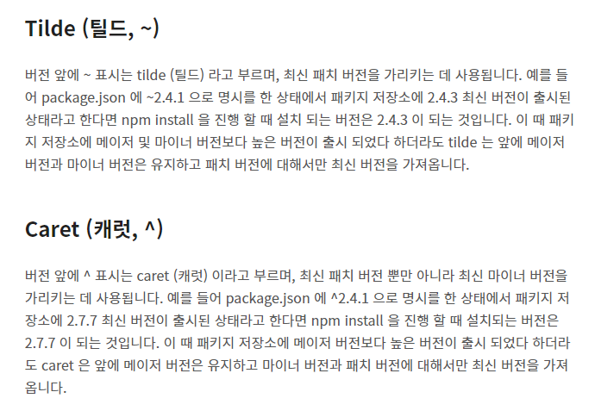
*도 먹힌다. 단, *의 경우 의존성에 대한 문제가 발생할 여지가 있음.

Slide 7
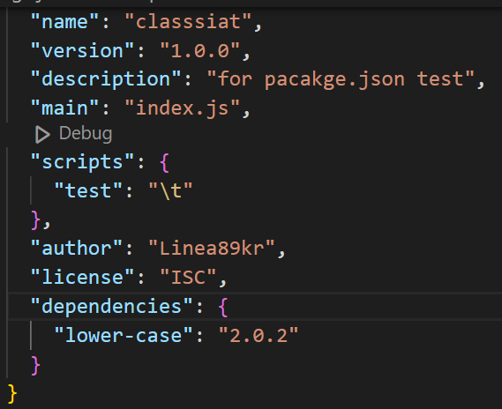

Slide 8
CSR, SSR
클라이언트 사이드, 서버 사이드 랜더링

Slide 9
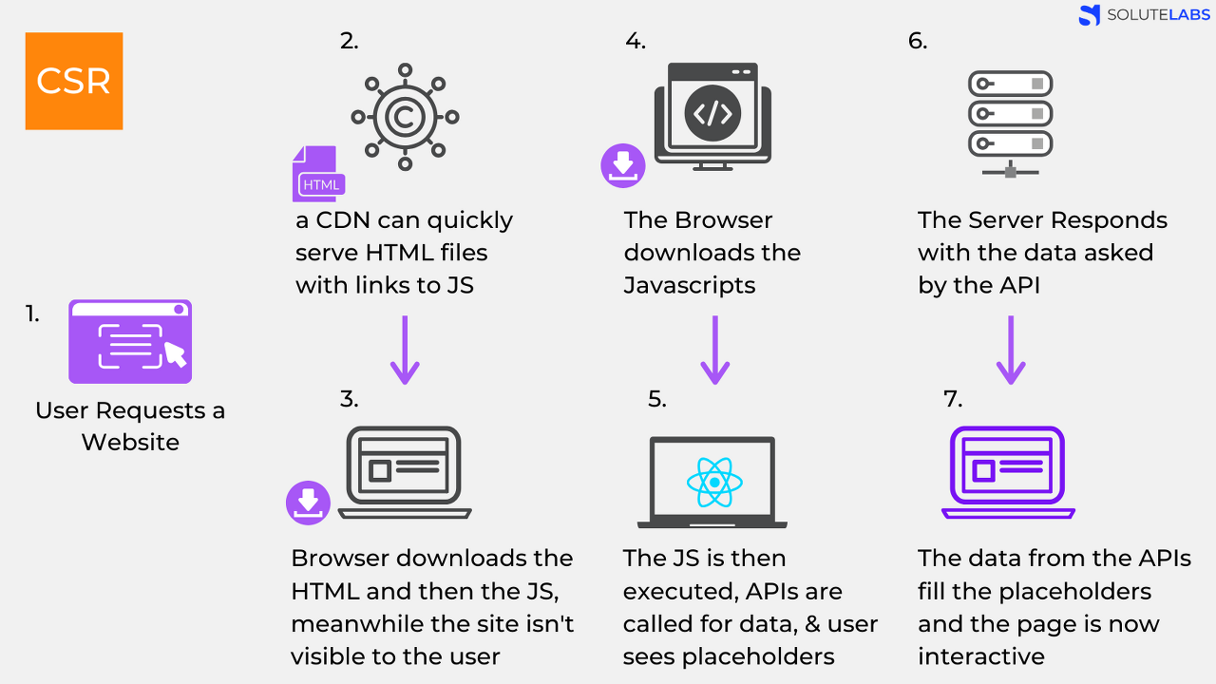

Slide 10
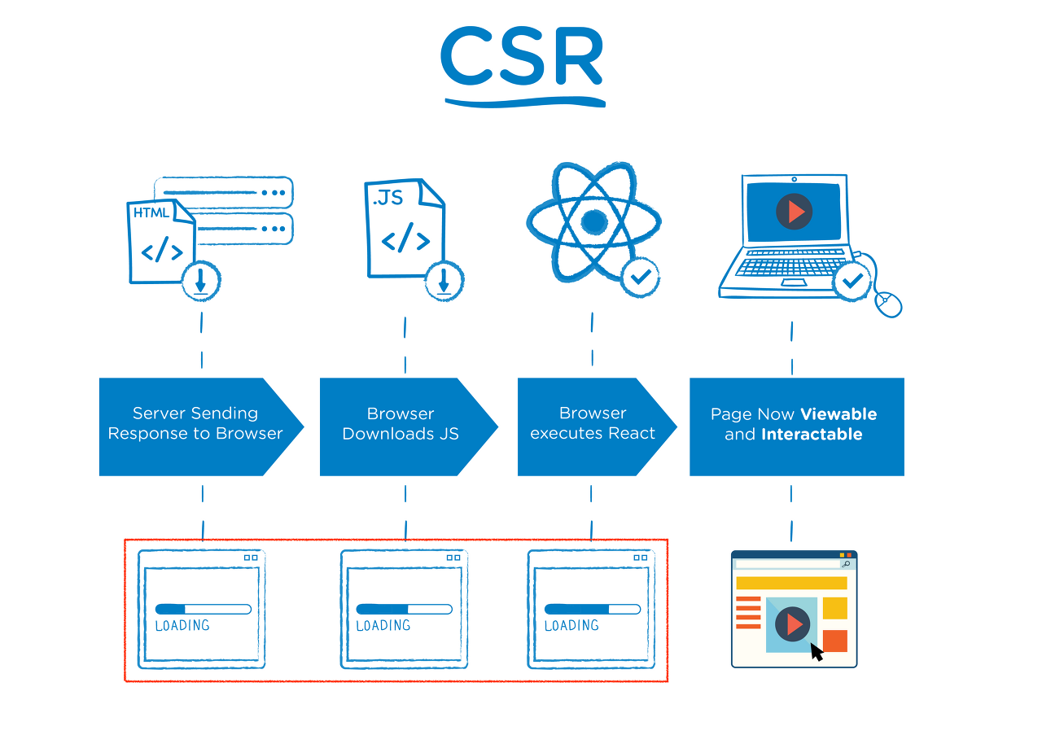

Slide 11
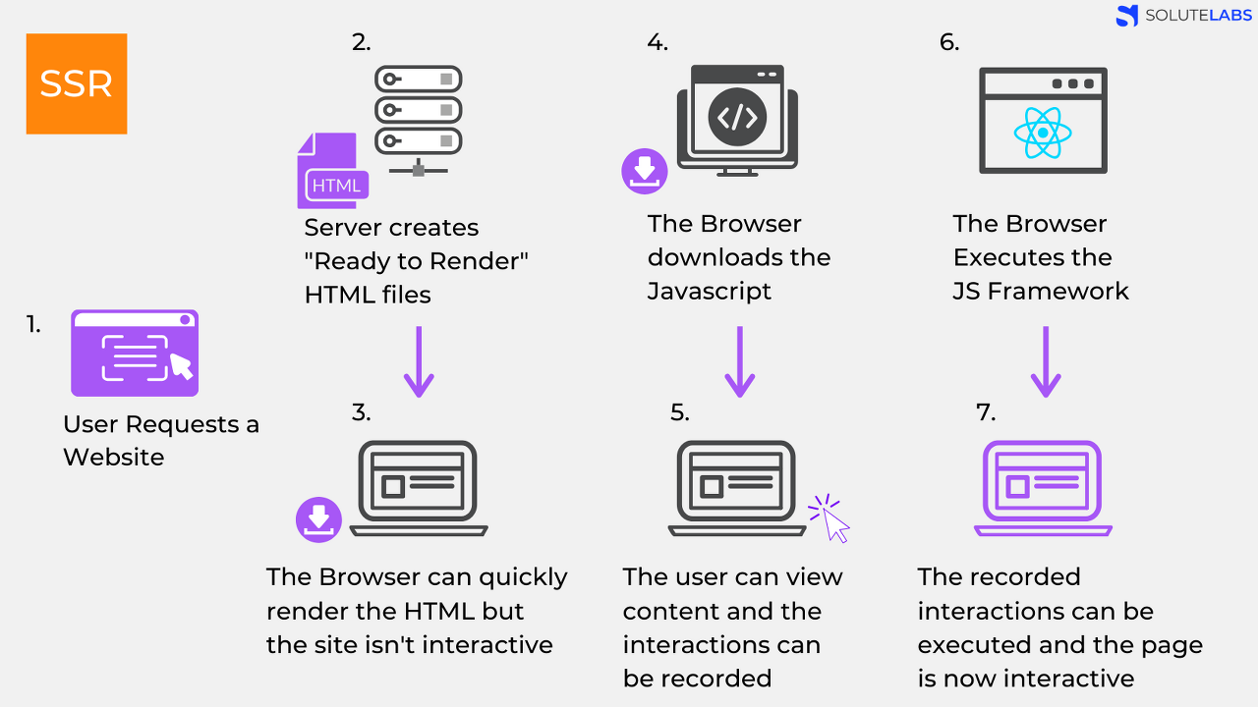

Slide 12
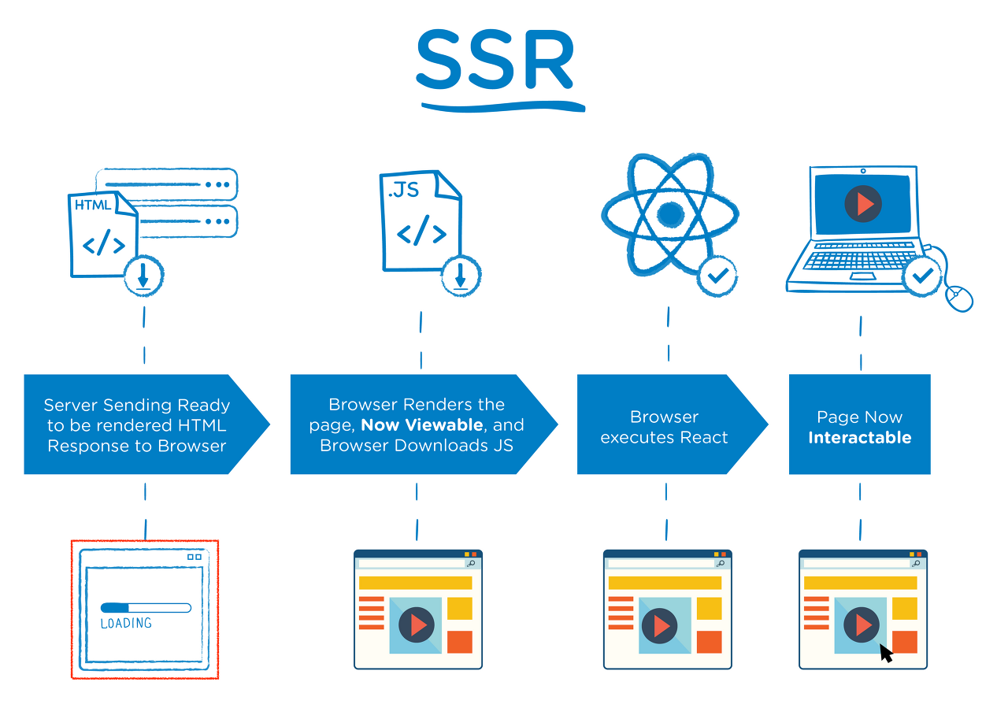

Slide 13
Webpack

Slide 14
1. 기존 방식

Slide 15
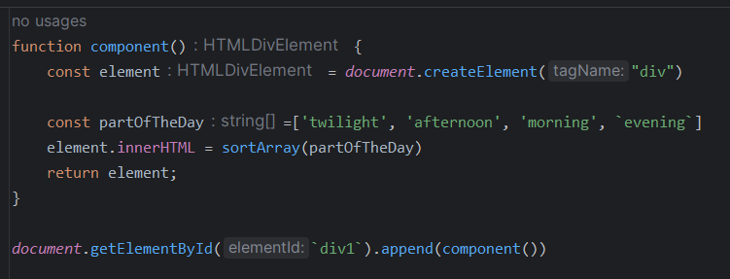
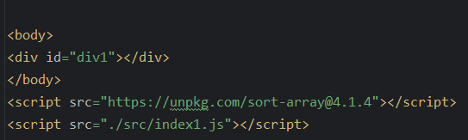
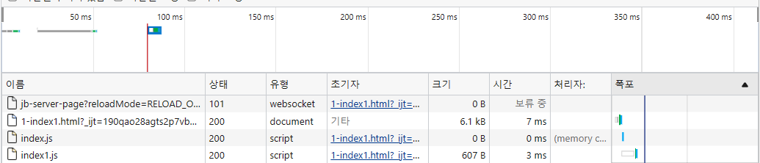
JS
HTML
통신이 4번 일어남.
HTML 읽다 JS 읽다 sort array에서 받아오다 다시 JS 한번 더 읽다...

Slide 16
2. HTML에 번들러를 붙여서 실제 데이터를 받아서 임포트하는 방식

Slide 17
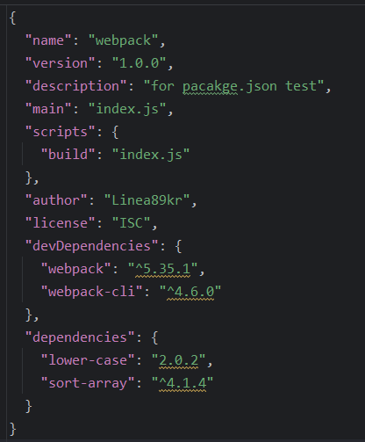
Dev~: 개발시에서만 씀. 번들링해서 넣을 것들
Dependencies: 운영쪽에서도 쓸 패키지들.

Slide 18
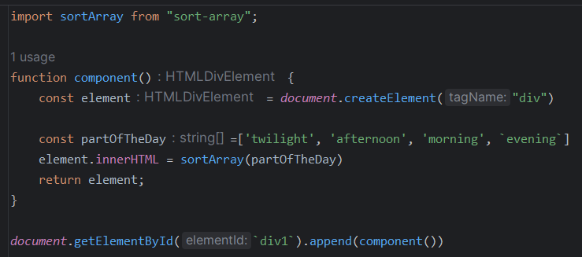

Slide 19
React

Slide 20
Node.js 이후로 JS에 새 바람이 불기 시작함.
프론트엔드의 고질적인 문제 ‘생산성이 안좋다＇라는 부분이 발목을 잡음.
소스도 중구난방이 되는 경우가 많았음.

Slide 21
재사용이 가능하며
컴포넌트 형식으로 개발이 가능하고
가독성이 좋은
코드에 대한 필요성이 대두가 됨.

Slide 22
앵귤러나 커피스크립트가 등장했지만,
프론트엔드 프레임워크로 보기는 애매했음

Slide 23
‘패턴 자체는 비슷한데 각각의 블럭을 CSS, JS, HTML을 하나로 묶어서 관리하면 안되나?’

Slide 24
그래서 나온 게 React.
초기에는 웹 컴포넌트와 굉장히 흡사했다.

Slide 25
Div#app에 h1을 넣고, ‘hello react1’라고
출력하기

Slide 26
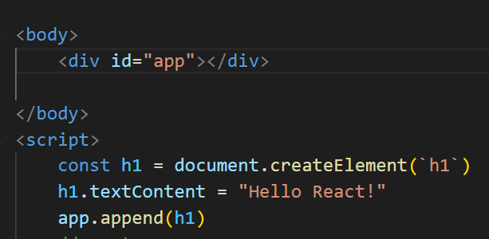
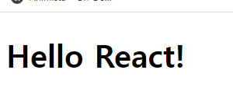

Slide 27
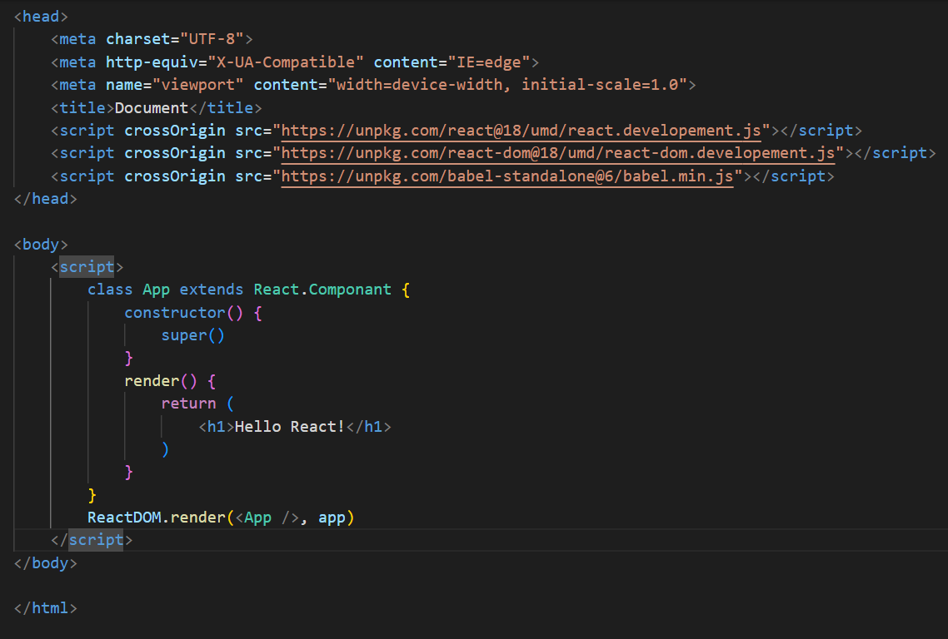

Slide 28
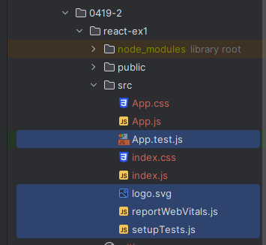
살생부: 만들 때마다 얘들은 지울 거에요 ^^

Slide 29
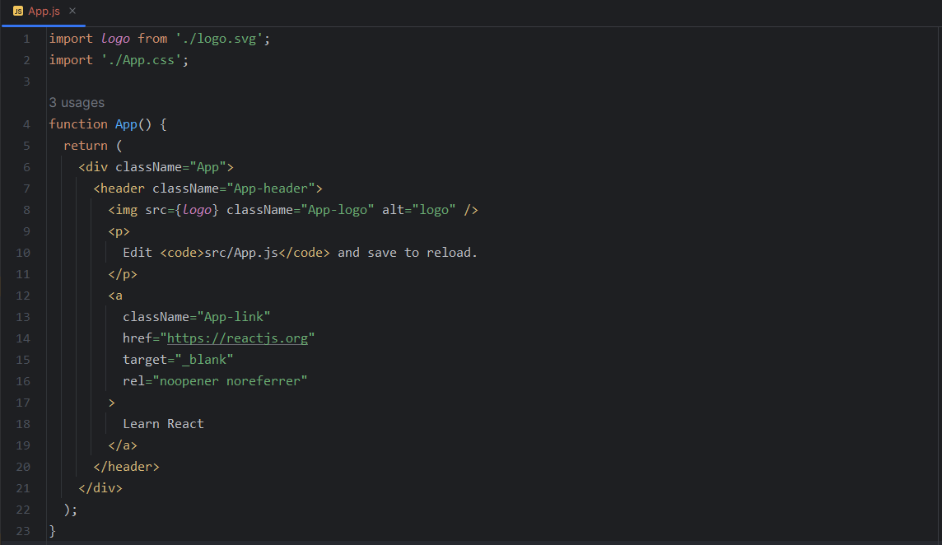

Slide 30
App.css는 전부다 날리기

Slide 31
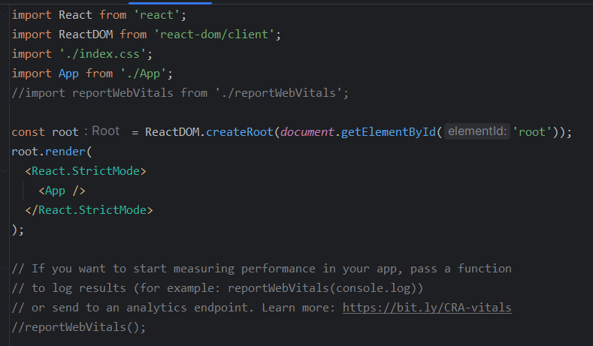

Slide 32
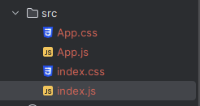

Slide 33
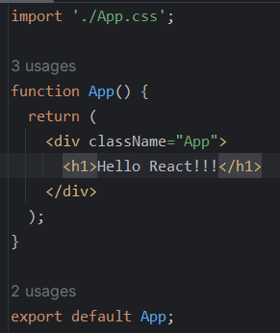
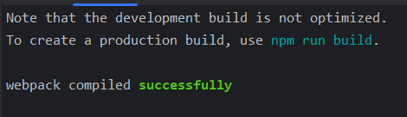
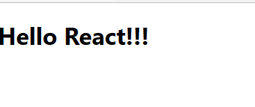

Slide 34
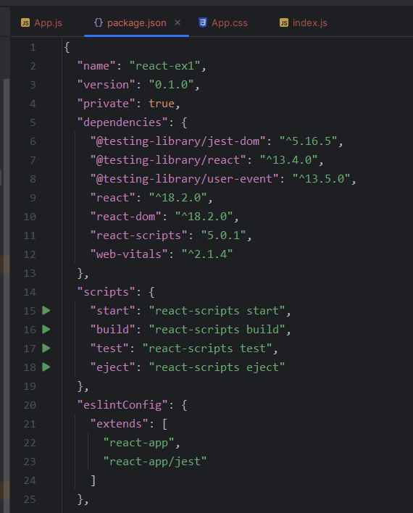
Jest-dom: Jest를 DOM으로 구현
React: Jest만으로 테스트는 안되고, 리액트에 필요한 코드들이 내장
User-event: test 관련 사항을 보완.
React-scripts: 리액트에서만 통용되는 스크립트(or 문법)들의 모음.
Start: 리액트 스크립트 실행
Build: 리액트 스크립트 빌드
Test: Jest 같은 툴로 테스트 가능

Slide 35
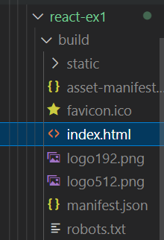
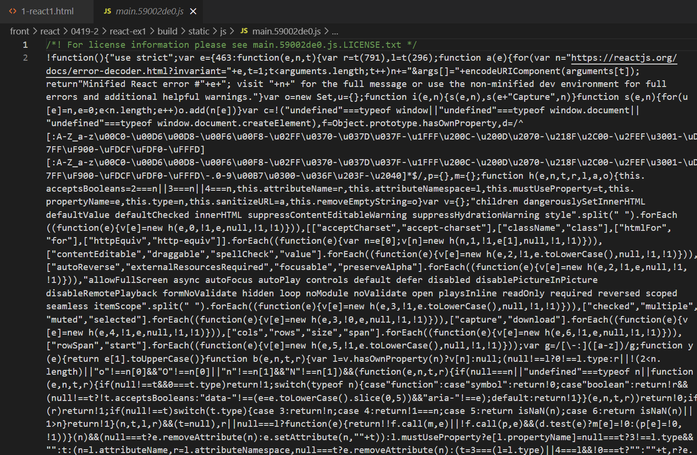
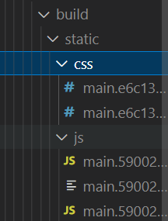
코드
직렬화
빌드 폴더가 생김
읽
어
보
시
지
CSS랑 JS로 파일 직렬화

Slide 36

되도록이면 이걸 건드리지마세요.
하는 의미에서 흐릿하게 표시

Slide 37
React folder
‘src
Trunk
‘public
Stage
‘build
(서버에다 올릴 압축파일들의 모음)

Slide 38

만약 프로젝트를 한다면 노드 모듈 폴더와 패키지 락은 제외하고 git에 올릴 것.

Slide 39

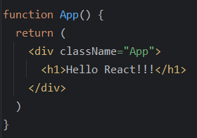
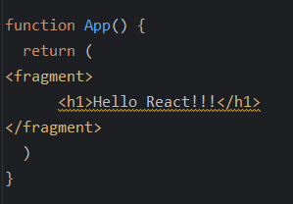
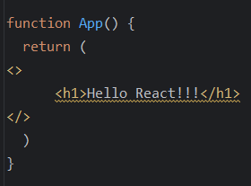
React fucntion 안의 HTML은 단독으로 선언될 수 없다.

Slide 40
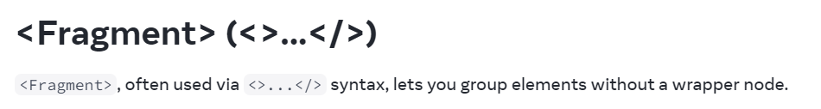
인스턴트하게 사용할 수는 있다.
단, 처리속도가 느리닌 권장X

Slide 41
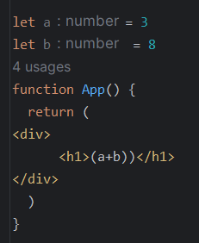
단순 변수 선언 뒤 지정하는 것까지는 가능

Slide 42
